Slide 1



Curso Técnico Profissional DESENVOLVIMENTO DE SISTEMAS
PROGRAMAÇÃO NO
DESENVOLVIMENTO DE
SISTEMAS
3ª SÉRIE
Organizando ainda melhor
o nosso código
Aula 08

Slide 2


Slide 3




Na aula de hoje vamos:
Organizar o código do nosso jogo de adivinhação em Python, focando em práticas de codificação limpa, modularização e reutilização de código.
Para um melhor aproveitamento de conteúdo você pode baixar o aplicativo da Alura para seu celular e acompanhar os materiais, clique nos respectivos links:
Google Play
App Store
DESENVOLVIMENTO DE SISTEMAS

Slide 4


ATENÇÃO PROFESSOR!
O Material aqui apresentado, segue a análise do plano de curso contemplando os componentes curriculares e seus objetos de conhecimento, sendo assim, você tem liberdade para customizar o material conforme seu contexto para maior aproveitamento do conteúdo. Em caso de falta ou indisponibilidade de acesso à internet no local de aula, você poderá utilizar os seguintes artigos para criação de material complementar para auxiliar na aula:
Leitura/Recursos Adicionais:
"Clean Code: A Handbook of Agile Software Craftsmanship" por Robert C. Martin.
Documentação oficial do Python para boas práticas de codificação.
Ferramenta on line para codificação python:
https://www.online-python.com/
DESENVOLVIMENTO DE SISTEMAS

Slide 5

Na aula anterior…
Implementamos níveis de dificuldade e um sistema de pontuação no jogo de adivinhação, tornando-o mais dinâmico e envolvente.
DESENVOLVIMENTO DE SISTEMAS

Slide 6


Para pensarmos juntos!
Como um código bem organizado pode impactar no desenvolvimento de projetos maiores e a colaboração em equipe?
Registre a sua resposta e compartilhe!
DESENVOLVIMENTO DE SISTEMAS

Slide 7

Resposta
Um código bem organizado é fundamental para o sucesso de projetos maiores e para a colaboração efetiva em equipe!
Ele permite que diferentes desenvolvedores compreendam e contribuam para o projeto sem se perderem em uma estrutura confusa. Isso não só acelera o desenvolvimento, como também reduz a probabilidade de erros e facilita a detecção e correção de bugs.
DESENVOLVIMENTO DE SISTEMAS

Slide 8
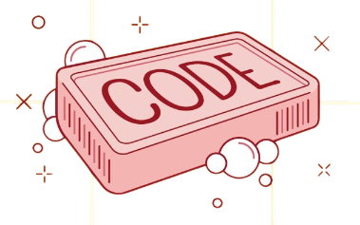
Código Limpo
Um código limpo é aquele que é fácil de ler,
entender e modificar.
Princípios como nomes claros para variáveis e funções, pequenas funções com uma única responsabilidade e código autoexplicativo são fundamentais para manter a qualidade.
https://miro.medium.com/v2/resize:fit:800/1*YwvcdCHDwjFgVTV-26w1DA.jpeg
DESENVOLVIMENTO DE SISTEMAS

Slide 9

Modularização em Python
No jogo de adivinhação, isso pode significar separar a lógica de geração de números aleatórios, a lógica do jogo e a interface do usuário.
Modularização envolve dividir o código em partes menores e mais gerenciáveis, como funções e módulos.
DESENVOLVIMENTO DE SISTEMAS

Slide 10

Refatoração
É o processo de modificação de um código existente para melhorar sua estrutura interna sem alterar seu comportamento externo. Isso ajuda a reduzir a complexidade e a aumentar a legibilidade.
DESENVOLVIMENTO DE SISTEMAS

Slide 11

Legibilidade & Manutenção
Um código legível e bem organizado é mais fácil de manter e atualizar. Isso inclui seguir convenções de codificação, usar indentação e espaçamento consistentes e escrever comentários úteis quando necessário.
DESENVOLVIMENTO DE SISTEMAS

Slide 12


Documentação & Comentários
Comentar o código ajuda a outros desenvolvedores entenderem o que cada parte faz.
No entanto, é importante não exagerar nos comentários. Eles devem ser usados para explicar o porquê de uma decisão de design, não o que o código faz.
DESENVOLVIMENTO DE SISTEMAS

Slide 13

Exemplo Prático
Vamos aplicar esses conceitos ao reestruturar o código do jogo de adivinhação.
Por exemplo, separando a lógica do jogo em funções distintas e utilizando nomes descritivos para variáveis e funções, tornando o código mais limpo e fácil de entender.
DESENVOLVIMENTO DE SISTEMAS

Slide 14

Exemplo atividade para Professor
Demonstração de exemplo de código reestruturado para o jogo de adivinhação em Python, demonstrando a aplicação de modularização e refatoração.
DESENVOLVIMENTO DE SISTEMAS

Slide 15
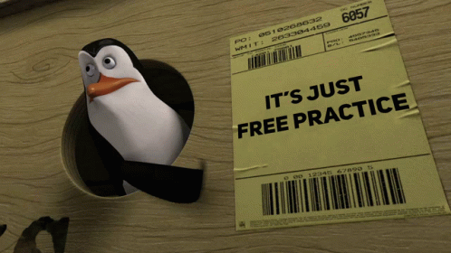

Atividade para a fixação do conteúdo estudado
Qual a vantagem de dividir o código do jogo em funções?
(A) Aumentar a velocidade do jogo
(B) Facilitar a reutilização de código
(C) Criar mais variáveis
(D) Nenhuma das anteriores
Responda em seu caderno!
DESENVOLVIMENTO DE SISTEMAS

Slide 16

Resposta correta
Qual a vantagem de dividir o código do jogo em funções?
(A) Aumentar a velocidade do jogo
(B) Facilitar a reutilização de código
(C) Criar mais variáveis
(D) Nenhuma das anteriores
Resposta correta:
(B) Facilitar a reutilização de código
DESENVOLVIMENTO DE SISTEMAS
Notes:
Comentário: Dividir o código em funções facilita a reutilização de partes do código em diferentes locais do programa, aumentando a eficiência.

Slide 17

Conclusão
A organização e a limpeza do código são essenciais para a escalabilidade e manutenção de projetos de software. Aplicar esses conceitos no jogo auxiliará no desenvolvimento de projetos mais complexos.
DESENVOLVIMENTO DE SISTEMAS

Slide 18


Atividade Prática na Plataforma Alura
Na plataforma Alura vamos acessar o seguinte curso:
Link para o curso: https://cursos.alura.com.br/course/python-introducao-a-linguagem
A recomendação é que você continue esse curso extraclasse, pois ele traz um conteúdo essencial para compreender sobre o referido tema.
DESENVOLVIMENTO DE SISTEMAS

Slide 19

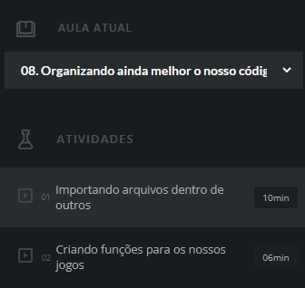

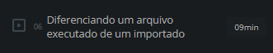

Importando arquivos dentro de outros
Para importar um arquivo Python dentro de outro, utilize a instrução import. Por exemplo, import modulo importa o arquivo modulo.py no diretório atual. Use from modulo import funcao para importar apenas uma função específica. Isso facilita a reutilização de código e a modularização.
10 minutos
Link para tarefa: https://cursos.alura.com.br/course/python-introducao-a-linguagem/task/22852
Atividade no portal Alura
DESENVOLVIMENTO DE SISTEMAS

Slide 20

Criando funções para os nossos jogos
Para criar funções em jogos Python, defina a função com def nome_da_funcao(parametros):, seguida do bloco de código indentado. Exemplo: def iniciar_jogo():. Funções organizam o código, tornando-o reutilizável e modular, e podem receber parâmetros e retornar valores para interação e lógica do jogo.
6 minutos
Link para tarefa: https://cursos.alura.com.br/course/python-introducao-a-linguagem/task/22891
Atividade no portal Alura
DESENVOLVIMENTO DE SISTEMAS

Slide 21

Diferenciando um arquivo executado de um importado
Para criar funções em jogos Python, defina a função com def nome_da_funcao(parametros):, seguida do bloco de código indentado. Exemplo: def iniciar_jogo():. Funções organizam o código, tornando-o reutilizável e modular, e podem receber parâmetros e retornar valores para interação e lógica do jogo.
9 minutos
Link para tarefa: https://cursos.alura.com.br/course/python-introducao-a-linguagem/task/22892
Atividade no portal Alura
DESENVOLVIMENTO DE SISTEMAS

Slide 22

O que vimos na aula de hoje:
Refinamos a estrutura do código do jogo de adivinhação, incorporando princípios de código limpo e modularização.
Na próxima aula, abordaremos a implementação de testes unitários para assegurar a robustez do nosso código.
DESENVOLVIMENTO DE SISTEMAS

Slide 23
Referências
Bibliografia
PUREWAL, Semmy. Aprendendo a Desenvolver Aplicações Web. Desenvolva rapidamente com as tecnologias JavaScript mais modernas. São Paulo: Novatec, 2014.
SILVA, L. F.; OLIVEIRA, A. D. de. Desenvolvimento de Software II C#: programação em camadas. [S. l.]: CBL Edição do Autor, 2017. E-book.
MARTIN, R. C. Arquitetura limpa: o guia do artesão para estrutura e design de software. Rio de Janeiro: Alta Books, 2019. E-book.
GALOTTI, G. M. A. Qualidade de software. São Paulo: Pearson Education do Brasil, 2016. E-book.
VAZQUEZ, C. E.; SIMÕES, G. S. Engenharia de requisitos: software orientado ao negócio. São Paulo: Brasport, 2016. E-book.
Softwares
Java Netbeans; WebStorm; Sublime Text; Intellij IDEA; Astah Software; Netbeans; Python; Ccharp; Colab; PyCharm; Jupyter Notebook.
DESENVOLVIMENTO DE SISTEMAS

Slide 24
Referências (Imagens)
Figuras e Imagens:
https://www.flaticon.com/br
https://www.istockphoto.com/br
https://raw.githubusercontent.com/zbtang/React-Native-ViewPager/HEAD/imgs/dotIndicator.gif
https://storyset.com
DESENVOLVIMENTO DE SISTEMAS

Slide 25

O RCO+Aulas é um projeto da Secretaria de Estado da Educação do Paraná e está em constante revisão. Todos os slides são de uso exclusivo dos professores da Rede Pública de Ensino, com a finalidade específica de aplicação em sala de aula, sendo totalmente vedada a publicização, reutilização, reprodução total ou parcial para quaisquer outros fins.
DESENVOLVIMENTO DE SISTEMAS

Slide 26


Cooperação Técnica
Esta publicação tem a cooperação entre a UNESCO e a Secretaria de Estado da Educação e do Esporte do Paraná no âmbito da parceria PRODOC 914BRZ1091, cujo objetivo é trazer soluções inovadoras de gestão da rede pública estadual de educação do Paraná para a melhoria da aprendizagem dos alunos. As indicações de nomes e a apresentação do material ao longo desta publicação não implicam a manifestação de qualquer opinião por parte da UNESCO a respeito da condição jurídica de qualquer país, território, cidade, região ou de suas autoridades, tampouco da delimitação de suas fronteiras ou limites As ideias e opiniões expressas nesta publicação são as dos autores e não refletem obrigatoriamente as da UNESCO nem comprometem a Organização.
DESENVOLVIMENTO DE SISTEMAS

